Slide 1

React.Js karkasas
Dėstytojas
Ernestas Rutkauskas
2 LYGIS
4 DALIS
Optimizing Performance, React Hooks: “useCallback”, “useMemo”

Slide 2
Šiandien išmoksite
React.Js karkasas
01
Optimizing Performance
02
React Hooks: “useCallback”
03
React Hooks: “useMemo”

Slide 3
Optimizing Performance
React.Js karkasas
Viduje „React.js“ naudoja keletą protingų metodų, kad sumažintų brangių DOM operacijų, reikalingų vartotojo sąsajai atnaujinti, skaičių. Daugeliui programų naudojant „React.js“ bus sukurta greita vartotojo sąsaja, neatliekant daug darbo, kad būtų specialiai optimizuotas našumas. Nepaisant to, yra keli būdai, kaip paspartinti „React.js“ programą.
Plačiau: https://reactjs.org/docs/optimizing-performance.html

Slide 4
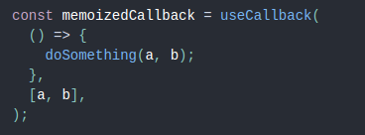
React Hooks: “useCallback”
React.Js karkasas
Grąžina įsimintą “callback” funkciją.
Perduokite “callback” funkciją ir “dependencies array”. useCallback grąžins įsimintą “callback” versiją, kuri pasikeis tik pasikeitus vienai iš “dependencies array” savybių.

Slide 5
React Hooks: “useMemo”
React.Js karkasas
Grąžina įsimintą “useMemo” funkcijos grąžintiną vertę.
Perduokite “callback” funkciją ir “dependencies array”. useMemo grąžins įsimintą “callback” funkcijos grąžintiną vertę, kuri pasikeis tik pasikeitus vienai iš “dependencies array” savybių.

Slide 6
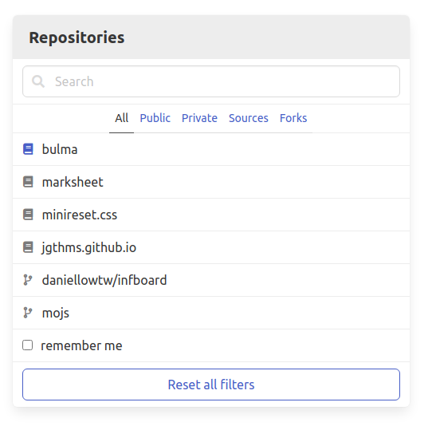
React.Js karkasas
Užduotis nr. 1
Sukurkite “Todos filter”, kuris turės tokias parinktis:
Paieška pagal pavadinimą;
Galimybė atnaujinti filtrą “Reset”
Filtravimas pagal:
“All”
“Completed”
“Not Completed”
Duomenis imti iš čia: https://jsonplaceholder.typicode.com/todos

Slide 7
Naudinga informacija
React.Js karkasas
Dokumentacija
https://reactjs.org/docs/optimizing-performance.html
https://reactjs.org/docs/hooks-reference.html#usecallback
Straipsniai
https://blog.webdevsimplified.com/2020-05/memoization-in-react/

